Slide 1
Proyecto Final ds4 SmartSeguros
Desarrollo 4
Presentado por: Alexander Castroverde
INVESTMENTS
Notes:
30

Slide 2
🛡️ ¿De qué se trata Smart Seguros?
SS
Smart Seguros es una aplicación web administrativa para una compañía aseguradora que permite:
Registrar asegurados, emitir pólizas, gestionar reclamos y generar reportes de emisiones, siguiendo un flujo real del negocio asegurador.

Slide 3
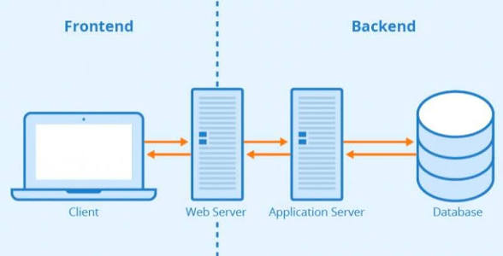
AWESOME WORDS

Slide 4
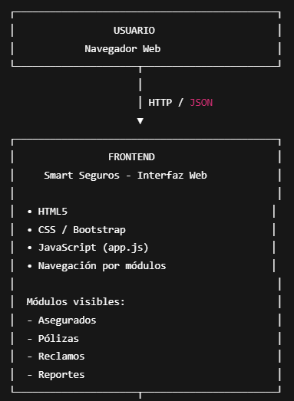
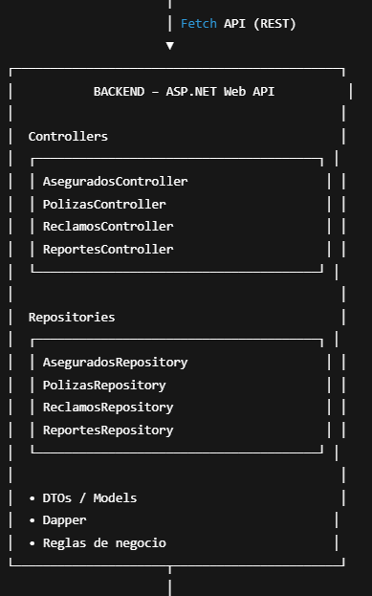

Slide 5
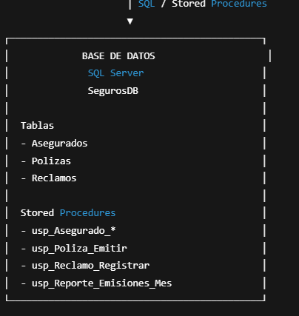
El sistema Smart Seguros utiliza una arquitectura en tres capas, donde la capa de presentación consume servicios REST expuestos por una API desarrollada en ASP.NET Web API, la cual gestiona la lógica de negocio mediante controllers y repositories, y persiste la información en una base de datos SQL Server utilizando procedimientos almacenados.

